Slide 1


Waar woningen bouwen?
Jip Claassens & Eric Koomen
15 December 2022

Slide 2
Modelopzet
TIGRIS XL
Regionale woningvraag
Verwachte opbrengsten
Bouwkosten
Lokale geschiktheid
Allocatiemodule
Potentiële toekomstige ontwikkelingen
Verwervingskosten
Restricties

Slide 3
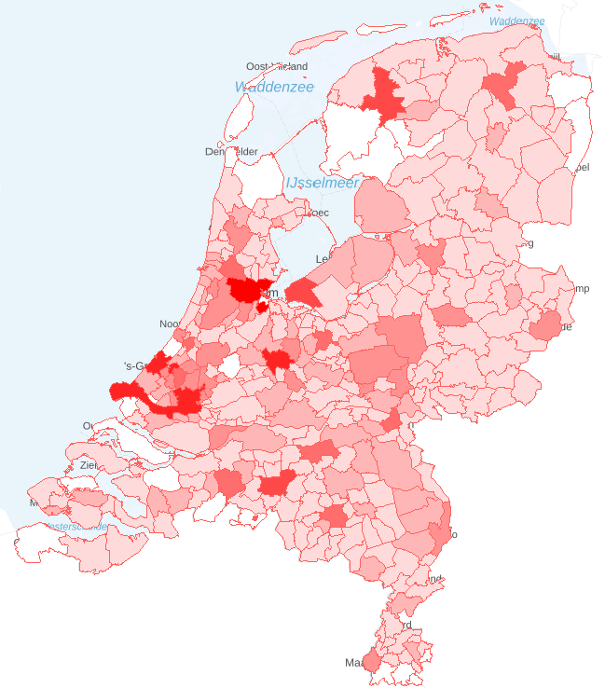
Regionale woningvraag
Referentiescenario
Toekomstverkenning Welvaart en Leefomgeving (WLO)
Scenario Hoog; relatief hoge groei bevolking en economie
Model output TIGRIS-XL voor PBL-studie Nederland Later 2
808.000 woningen in 2030
Geaggregeerd naar gemeenten

Slide 4
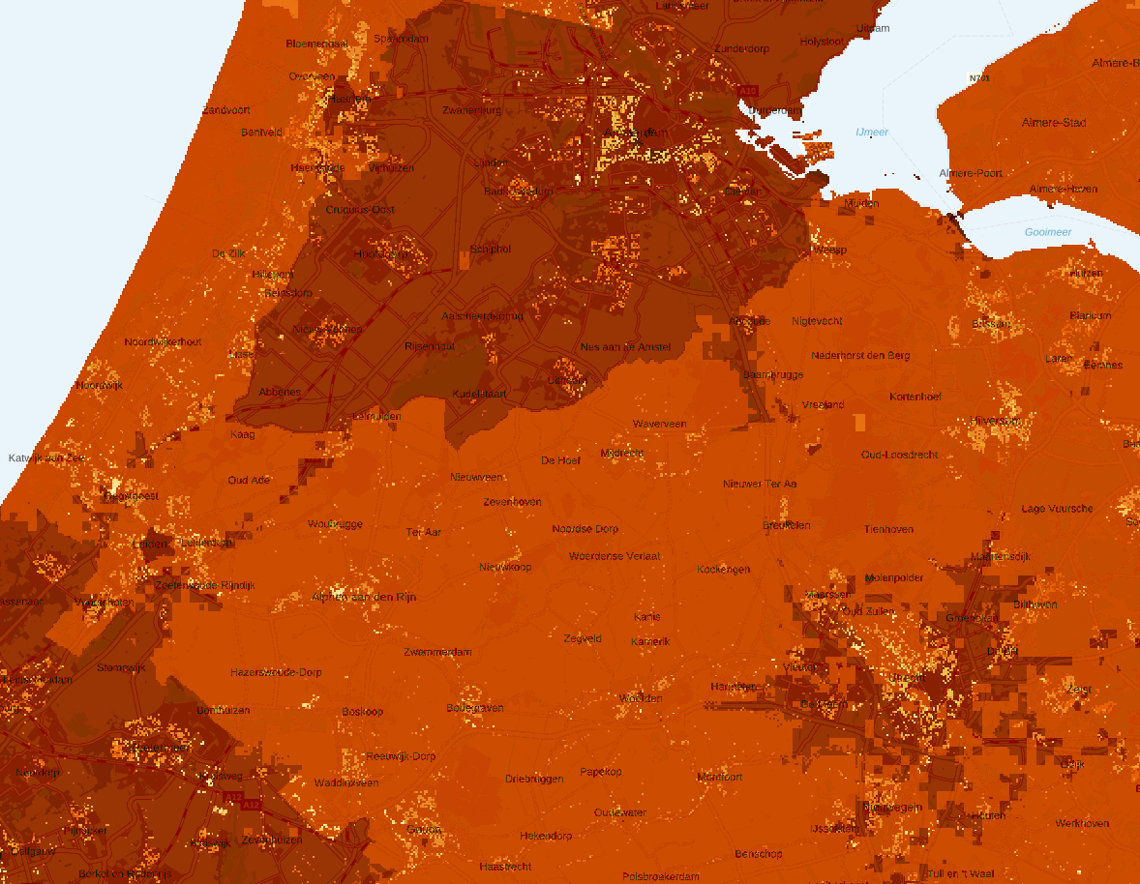
Lokale geschiktheid
Lokale geschiktheid weerspiegelt
Verwachte opbrengsten
Bouwkosten
Grondproductiekosten
Verwervingskosten huidig opstal
Gebaseerd op eigen onderzoek woningprijzen en data bouwkompas

Slide 5
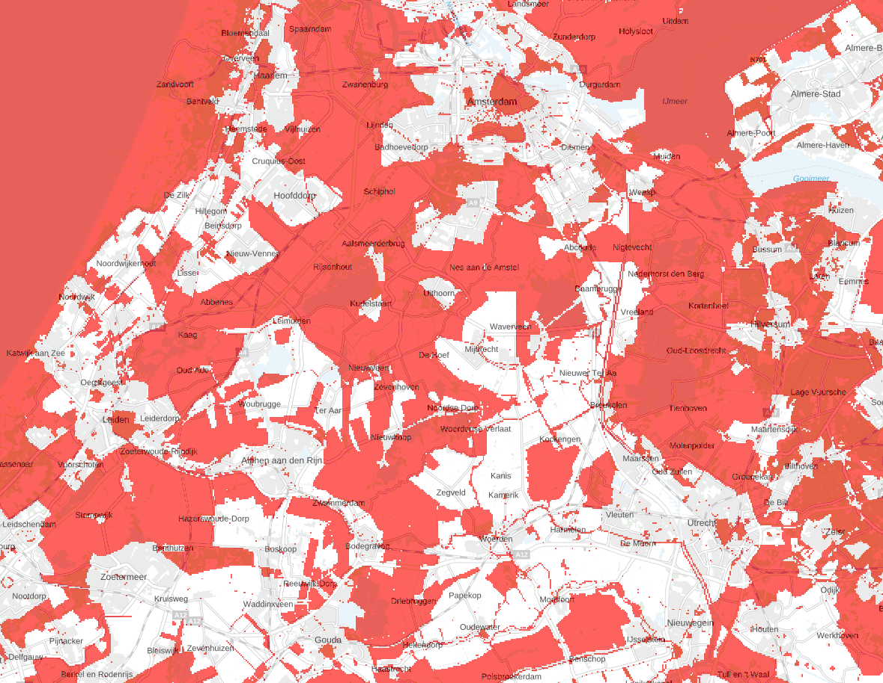
Restricties: omgevingsrechtelijk
EU
Natura2000
AMvB (Alg. Maatregel van bestuur)
Militair terrein, kustfundament, munitieopslag, voorkeurstracés buisleidingen
PRV (Provinciale Verordening)
Ecologische hoofdstructuur, weidevogelkansgebieden, bijzonder provinciaal landschap, Hollandse waterlinie, rivierbed
PMV (Provinciale Milieu Verordening)
Grondwaterbeschermingsgebied, waterwingebied, stiltegebieden
BEVI (Besluit Externe Veiligheid Inr.)
Inrichtingen en installaties uit het Register Risicosituaties Gevaarlijke Stoffen (RRGS)

Slide 6
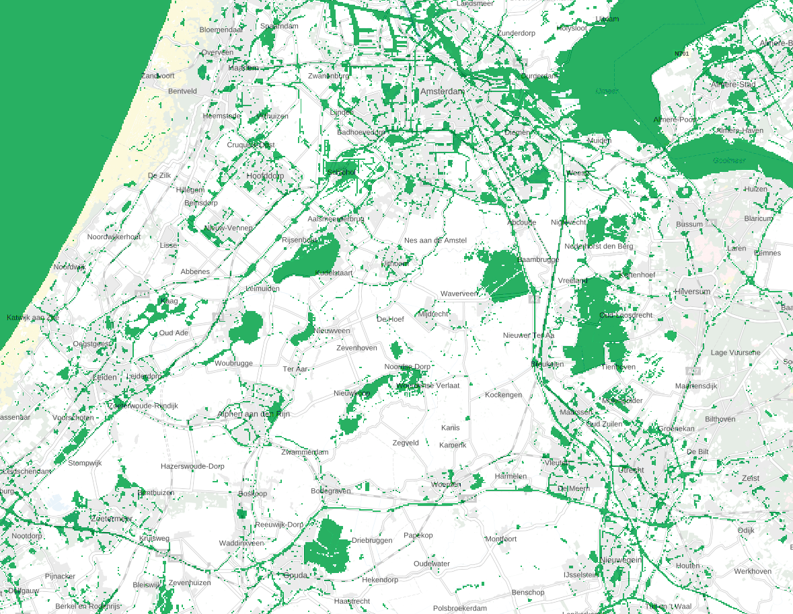
Restricties: reeds benut (o.b.v. bodemgebruik)
Water
Grote infrastructuur
Begraafplaatsen
Parken
Delfstoffenwinning

Slide 7
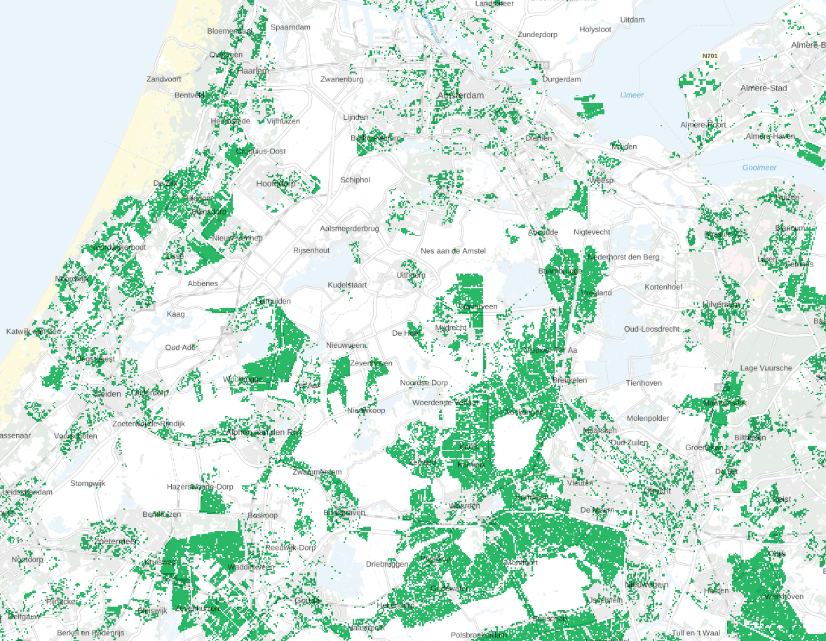
Beschikbaar na restricties

Slide 8
Varianten
Maatregelen (bouwrestricties) voor
Overstromingsgevoelige gebieden
Te natte gebieden
Te zettingsgevoelige gebieden
Te slappe bodems
Verdichting
Aandeel nieuwbouw (2012-2022) binnen begrenzing bebouwd gebied 2000
Zelf bepaald per regio o.b.v. BAG en bestand VROM
Toepassen in drie varianten voor 2030
Geen verdere verdichting
50% van waargenomen verdichting
Verdichting in gelijke mate doorzetten
 |  | Maatregelen
 |  | Nee | Ja
Verdichting | Nee | 1 | 4
 | Ja, half | 2 | 5
 | Ja | 3 | 6

Slide 9
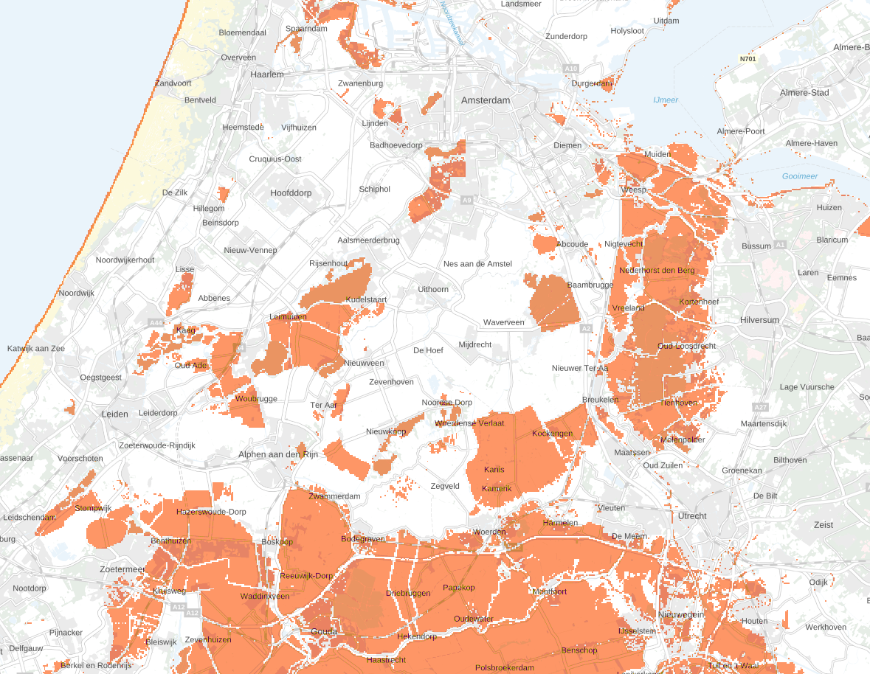
Maatregel: niet bouwen in overstromingsgebieden

Slide 10
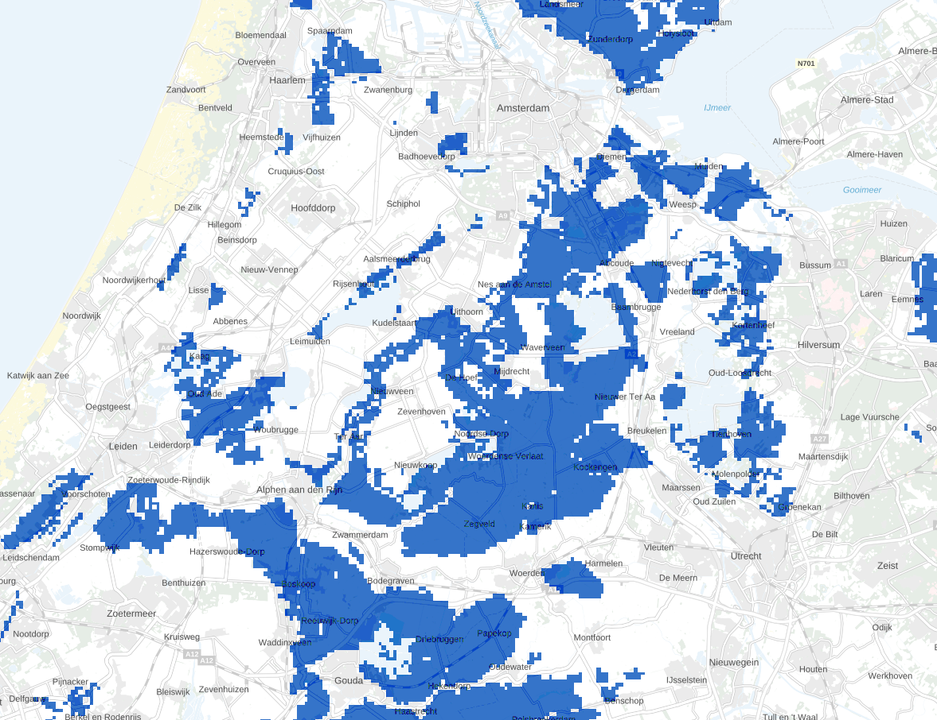
Maatregel: niet bouwen op te slappe bodems

Slide 11
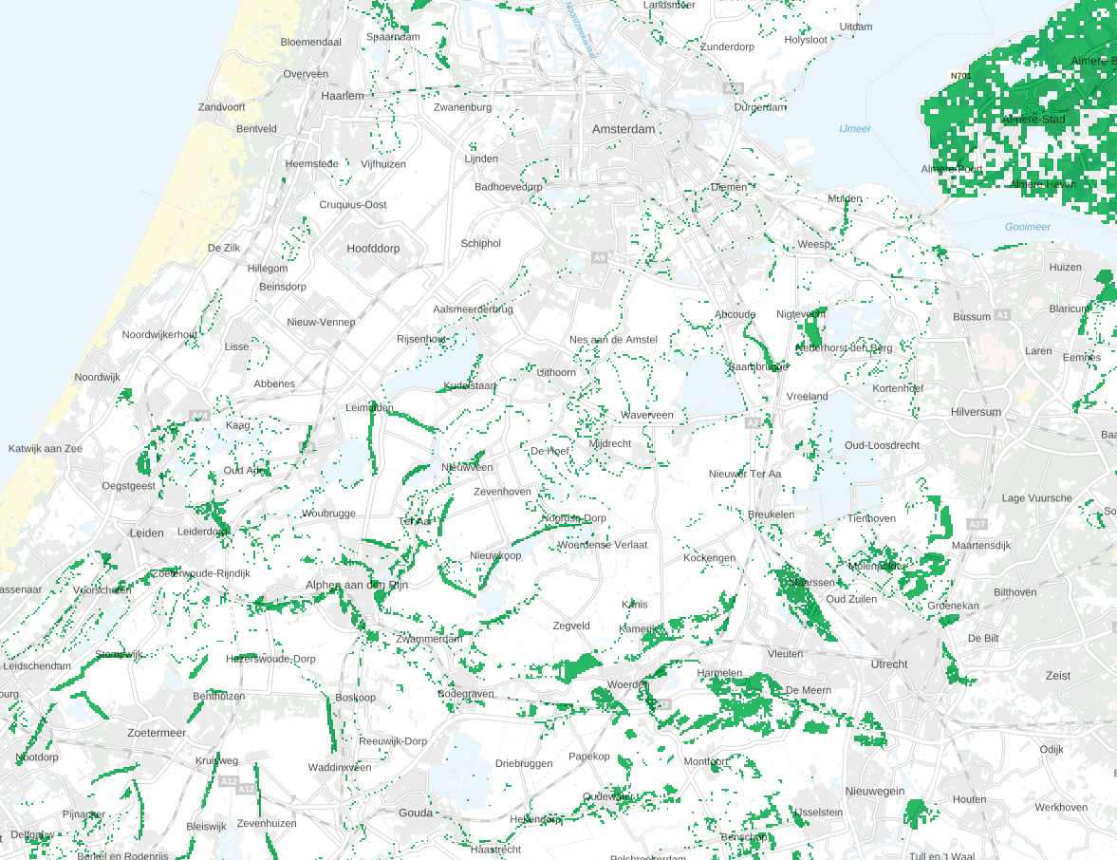
Maatregel: niet bouwen op te zettingsgevoelige bodems

Slide 12
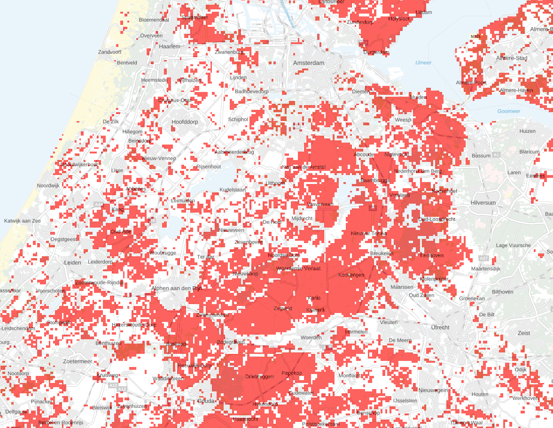
Maatregel: niet bouwen op te natte bodems

Slide 13
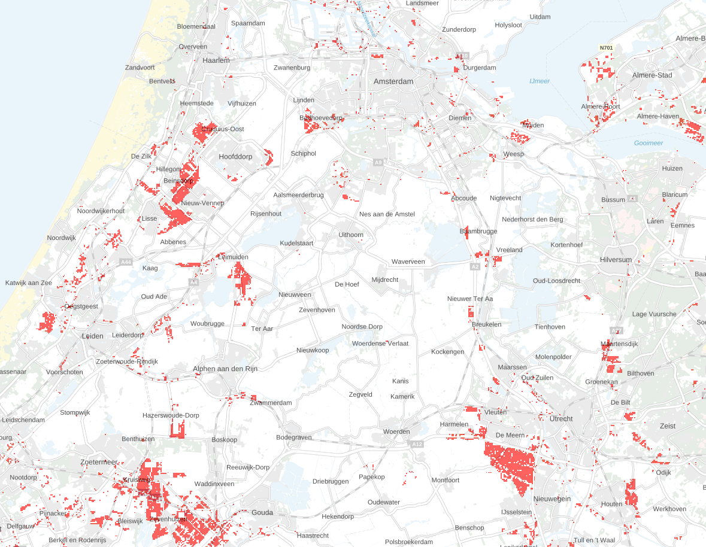
Variant 1: zonder maatregelen, zonder verdichting

Slide 14
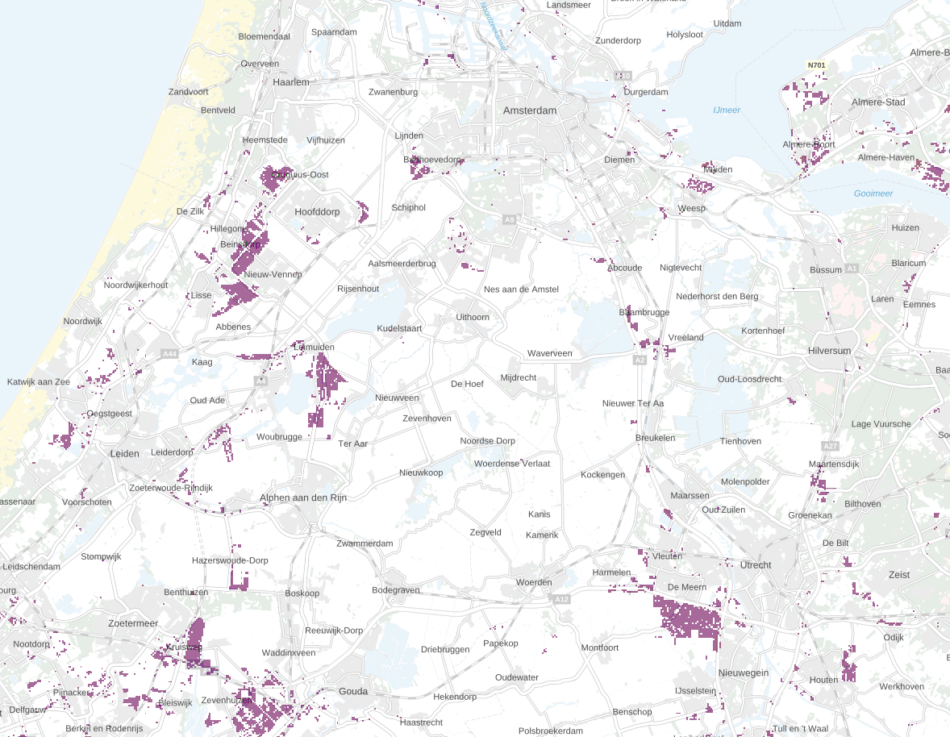
Variant 2: zonder maatregelen, met deel verdichting

Slide 15
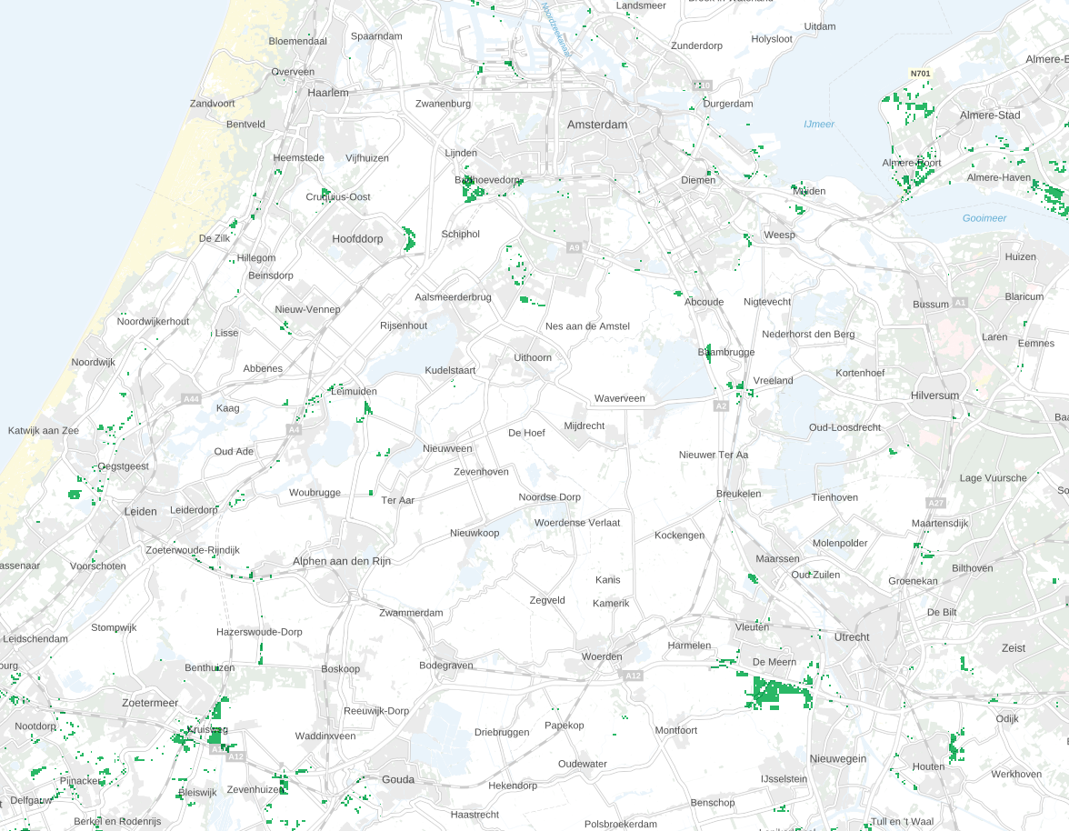
Variant 3: zonder maatregelen, met verdichting

Slide 16
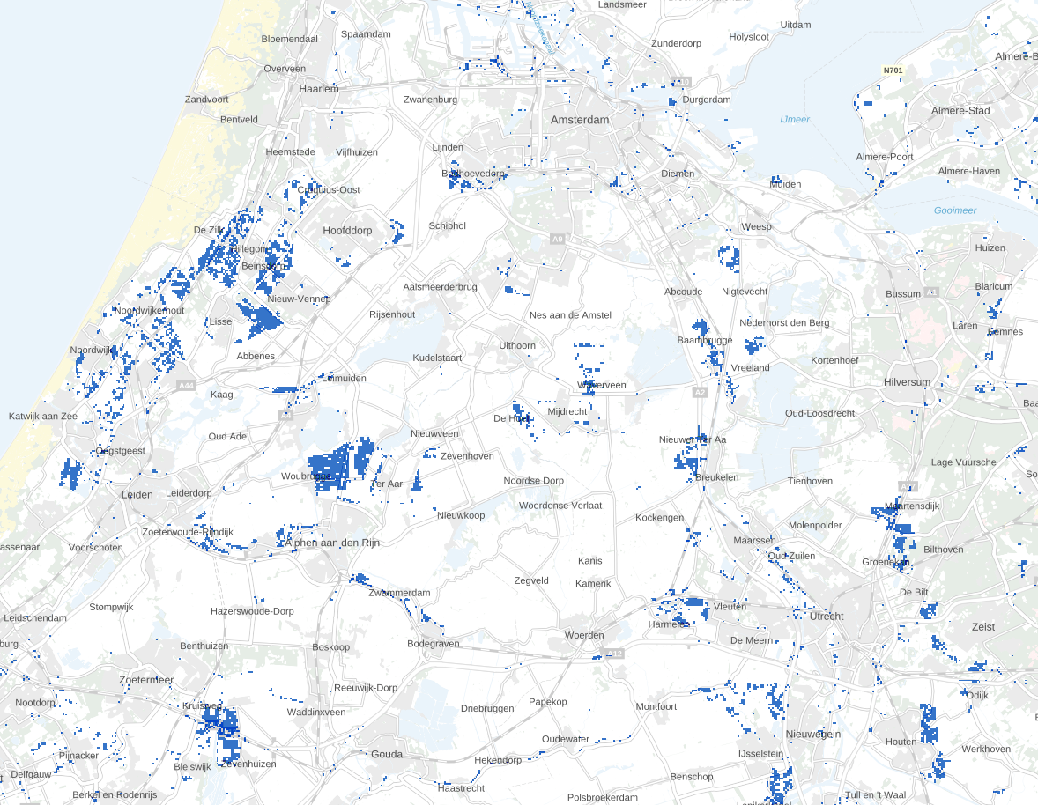
Variant 4: met maatregelen, zonder verdichting

Slide 17
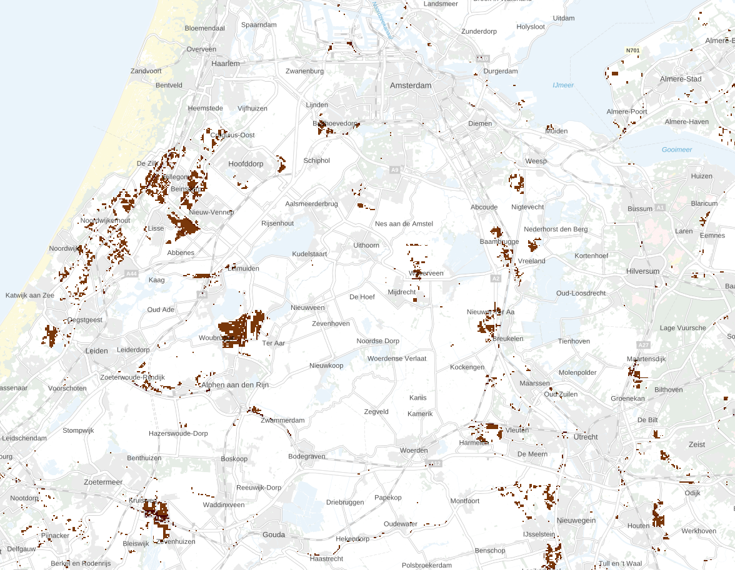
Variant 5: met maatregelen, met half verdichting

Slide 18
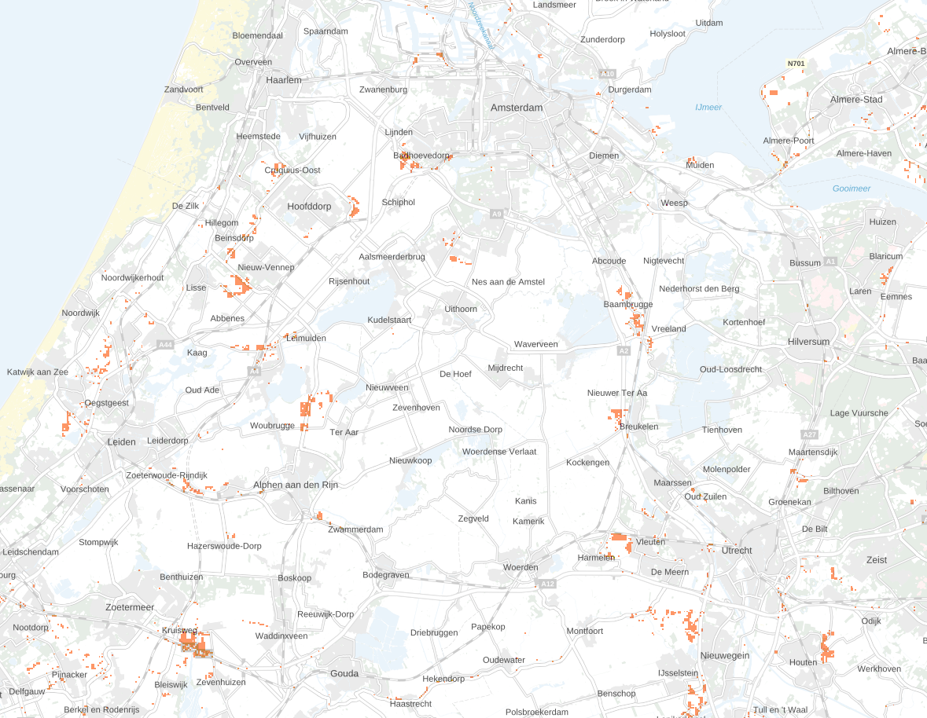
Variant 6: met maatregelen, met verdichting

